Slide 1

Flash II Производительность
Лекция III

Slide 2
Производительность Flash
Flash прост в использовании
Виртуальная машина снижает производительность
Компилятор генерирует крайне неэффективный код
Архитектура рассчитана на удобство использования, а не на производительность

Slide 3
Объективное/Субъективное
Объективное быстродействие – время выполнения того или иного участка кода
Субъективное быстродействие – то, что видит пользователь: время реакции на действия, плавность анимации и т. п
Для пользователя важнее субъективное быстродействие

Slide 4
Achtung!
Преждевременная оптимизация корень всех зол
Оптимизация существенно ухудшает качество кода
Оптимизировать только то что объективно тормозит

Slide 5
Основные направления оптимизации
Оптимизация рендеринга
Оптимизация событий
Оптимизация управления памятью
Низкоуровневая оптимизация
Алгоритмическая оптимизация

Slide 6
Оптимизация рендеринга
Для редко меняющихся векторных объектов cacheAsBitmap
Увеличивается производительность
Увеличивается расход памяти
Для непрозрачных opaqueBackground

Slide 7
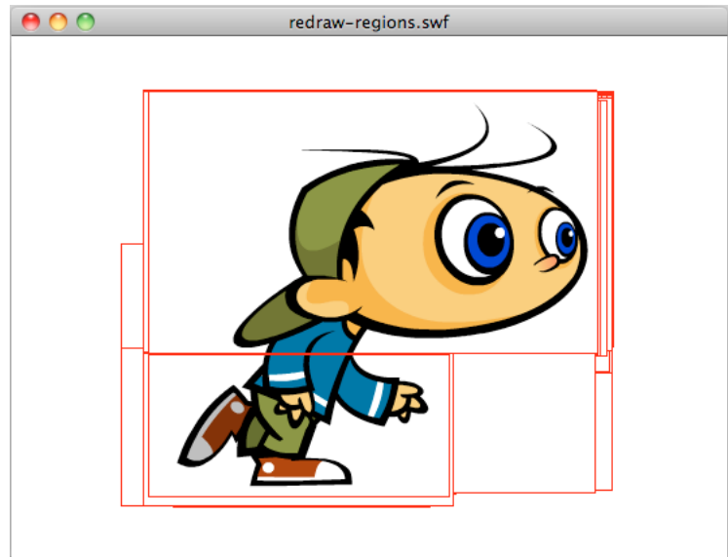
Прямоугольник отрисовки
Флеш перерисовывает не весь экран, а только нужные прямоугольники

Slide 8
Прямоугольник отрисовки
Объект перерисовывается даже если его не видно (свойство visible чтобы прекратить)
Изменение одного пикселя может привести к перерисовке большой области экрана
Объекты вне пределов экрана не рендерятся, однако их timeline все равно идет (кадры переключаются, ENTER_FRAME итп)

Slide 9
Собственный механизм рендеринга
Не полагаемся на встроенный рендерер
Выводим на экран растровые изображения
DisplayObject можно отрендерить в bitmap при помощи BitmapData.draw (медленно)
Можно быстро копировать растры с помощью copyPixels, setPixels и setVector

Slide 10
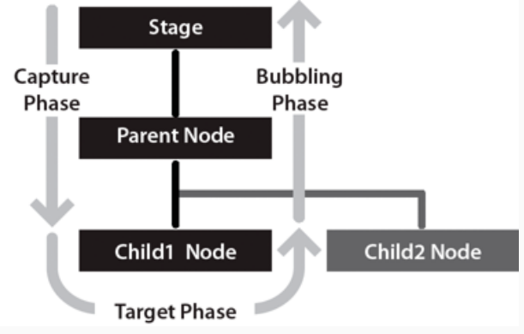
Оптимизация событий

Slide 11
Оптимизация событий
Событие проходит по всему пути от корня графа до цели дважды
Избегать глубоких графов сцены
Может быть в сторонней swf
Рассылать минимум событий
Отписываться от событий как только они не нужны (объект ушел из графа, из области видимости или вообще ушел)
Следование за event flow эффективнее двух событий

Slide 12
Оптимизация событий мыши
MouseEvent.MOUSE_MOVE, MouseEvent.MOUSE_CLICK и т.п
Bubbling
Рантайм должен определить нужный объект
Свойства mouseEnabled и mouseChildren
Свой hitTest

Slide 13
Оптимизации as3
Всегда использовать максимальную типизацию
var x:* = new Sprite() //плохо
var x:Sprite = new Sprite //хорошо
Увеличивает и производительность, и качество кода
Dynamic классы существенно медленнее

Slide 14
Vector
Vector почти всегда быстрее Array
var a.<Number> = new Vector.<Number>();
Array – не массив:
Ключи – не обязательно числа
Могут быть пропуски
Объекты могут быть разного типа (все равно получаем Object)
Vector - массив

Slide 15
Inlining
Вызов функций достаточно дорогостоящая операция (в цикле)
Автоматической inline-подстановки нет (почти)
Замена getter на обращение к переменной может дать существенный прирост в производительности
Обращение к полю класса быстрее метода, к локальной переменной еще быстрее

Slide 16
Inlining
function do_something():int{
var result:int = 0;
for(var i:int = 0; i < foo.max_i; ++i){
result += do_something_great(i)
}
}
--------------------------------------------------------------------------------------------------
function do_something():int{
var max_i:int = foo.max_i;
var result:int = 0;
for(var i:int = 0; i < max_i; ++i){
result += do_something_great(i)
}
}

Slide 17
Inlining
В узких местах можно заменить простые стандартные функции
Math.min
Rectangle.intersects
И т.д

Slide 18
Разное
Константы не подставляются и работают медленнее переменных
a = new Array() медленнее a = []
a = new Object() медленнее a={}
Нет операции целочисленного деления
Конструкторы классов интерпретируются

Slide 19
Оптимизация работы с памятью
Garbage collector может существенно замедлять работу
Нельзя непосредственно им управлять, но можно облегчить ему работу
Основной принцип – не плодить объекты
Множество объектов затрудняет mark-n-sweep, частые аллокации фрагментируют память

Slide 20
Оптимизация работы с памятью
var area:Rectangle;
for (var:int = 0; i < MAX_NUM; i++)
{
area = new Rectangle(i,0,1,10);
myBitmapData.fillRect(area,COLOR);
}
-------------------------------------------------------------------------------------------------------------------
var area:Rectangle = new Rectangle(0,0,1,10);
for (var:int = 0; i < MAX_NUM; i++)
{
area.x = i;
myBitmapData.fillRect(area,COLOR);
}

Slide 21
Оптимизация работы с памятью
function get_data():Array{
return [1,2,3];
}
------------------------------------------
var _data:Array = [1,2,3];
function get_data():Array{
return _data;
}

Slide 22
Пул объектов
Берем на себя выделение и удаление памяти
Берем объекты из пула вместо new
Возвращаем объект в пул когда он больше не нужен
Пул содержит ссылки на незанятые объекты – gc для них не вызывается

Slide 23
Пул объектов
SpritePool.initialize ( MAX_SPRITES, GROWTH_VALUE );
var currentSprite:Sprite;
var container:Sprite = SpritePool.getSprite();
addChild ( container );
for ( var i:int = 0; i< MAX_NUM; i++ )
{
for ( var j:int = 0; j< MAX_NUM; j++ )
{
currentSprite = SpritePool.getSprite();
currentSprite.graphics.beginFill ( 0x990000 );
currentSprite.graphics.drawCircle ( 10, 10, 10 );
currentSprite.x = j * (currentSprite.width + 5);
currentSprite.y = i * (currentSprite.width + 5);
container.addChild ( currentSprite );
}
}
stage.addEventListener ( MouseEvent.CLICK, removeDots );
function removeDots ( e:MouseEvent ):void
{
while (container.numChildren > 0 )
SpritePool.disposeSprite (container.removeChildAt(0) as Sprite );
}

Slide 24
Пул объектов
public static function getSprite():Sprite
{
if ( counter > 0 )
return currentSprite = pool[--counter];
var i:uint = GROWTH_VALUE;
while( --i > -1 )
pool.unshift ( new Sprite() );
counter = GROWTH_VALUE;
return getSprite();
}
public static function disposeSprite(disposedSprite:Sprite):void
{
pool[counter++] = disposedSprite;
}

Slide 25
Инструменты
Функции
getTimer
System.totalMemory
Flash Player Debugger
Adobe Scout

Slide 26
Adobe scout
-advanced_telemetry
Не поддерживается flex
Поддержку можно добавить в скомпилированную swf: есть питон-скрипт и приложения с графическим интерфейсом

Slide 27
Использование Scout
Компилируем приложение
-target_player=11.4, -swf_version=13
Flash player debugger 11.5
Запускаем swf
Scout автоматически начинает новую сессию

Slide 28
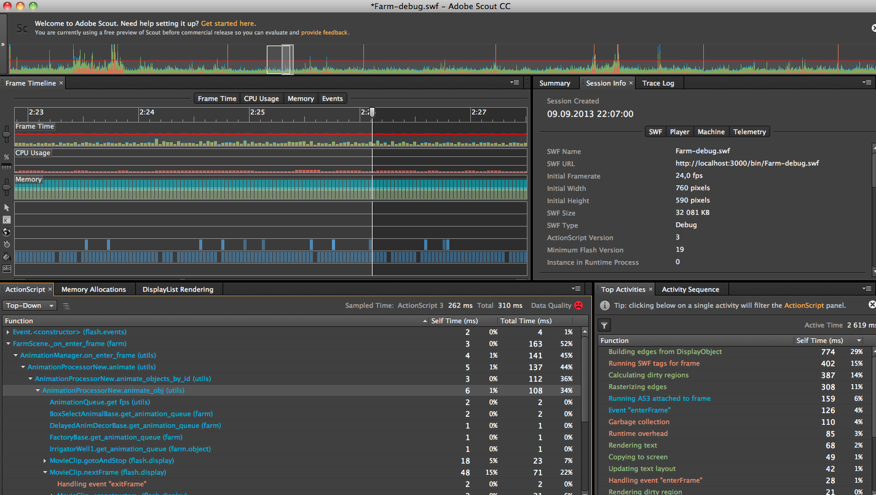
Scout

Slide 29
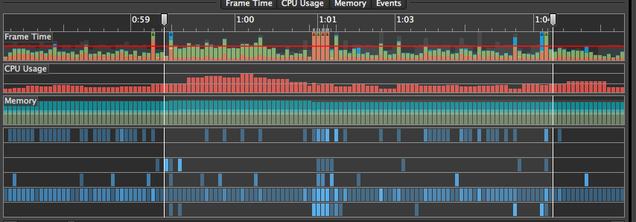
Scout

Slide 30
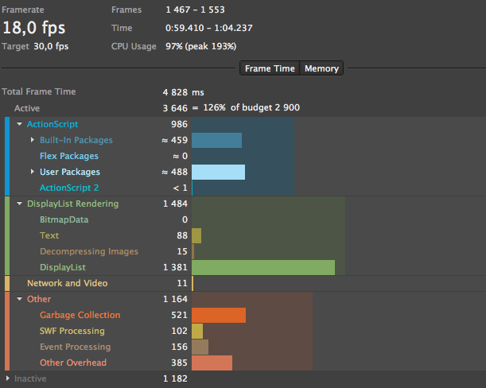
Scout

Slide 31
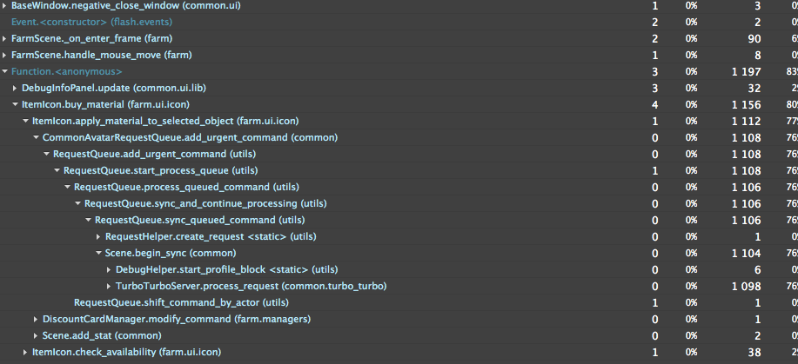
Scout

Slide 32
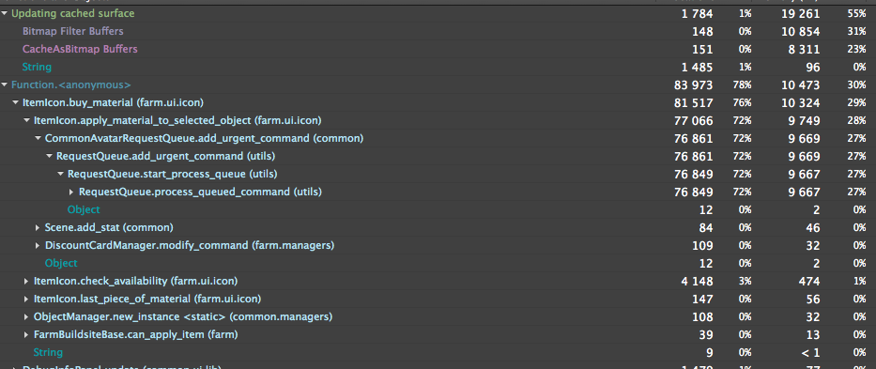
Scout

Slide 33
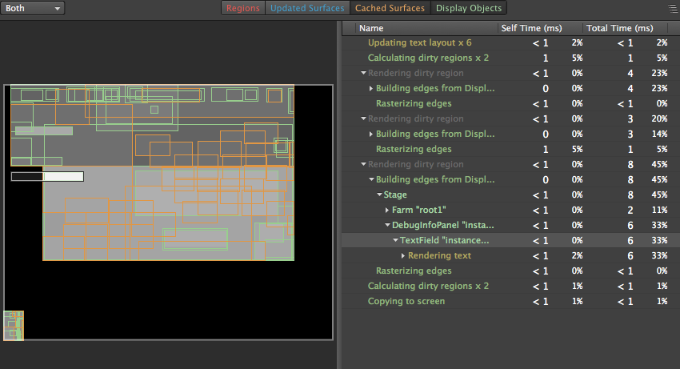
Scout

